Slide 1

2026 컴투스 지니어스 8기 과제발표
테크코어실 백엔드기술팀
인턴 권순욱
방치형 게임(Com2us Taskbar Hero)
1

Slide 2
CONTENTS
목차
제1부 — 서버
제2부 — 클라이언트(Unity)
1
프로젝트 개요
8
게임 소개
2
시스템 아키텍처
9
Claude AI를 이용한 유니티 클라이언트 개발
3
데이터베이스 설계
10
사운드 리소스 생성 및 관리
4
가챠
11
개발용 하네스 씬 구성
5
거래소 구매
12
아이템 생성 자동화
6
개발 시 각 단계에 대해
13
밸런스 수치 조절 하네스
7
문서 체계
14
AI 활용 정리
2

Slide 3
PART 1
서버
3

Slide 4
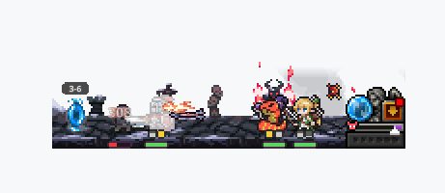
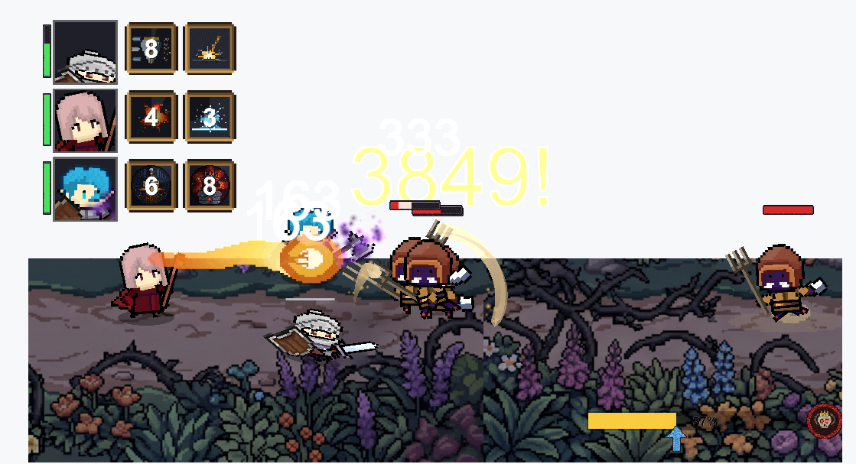
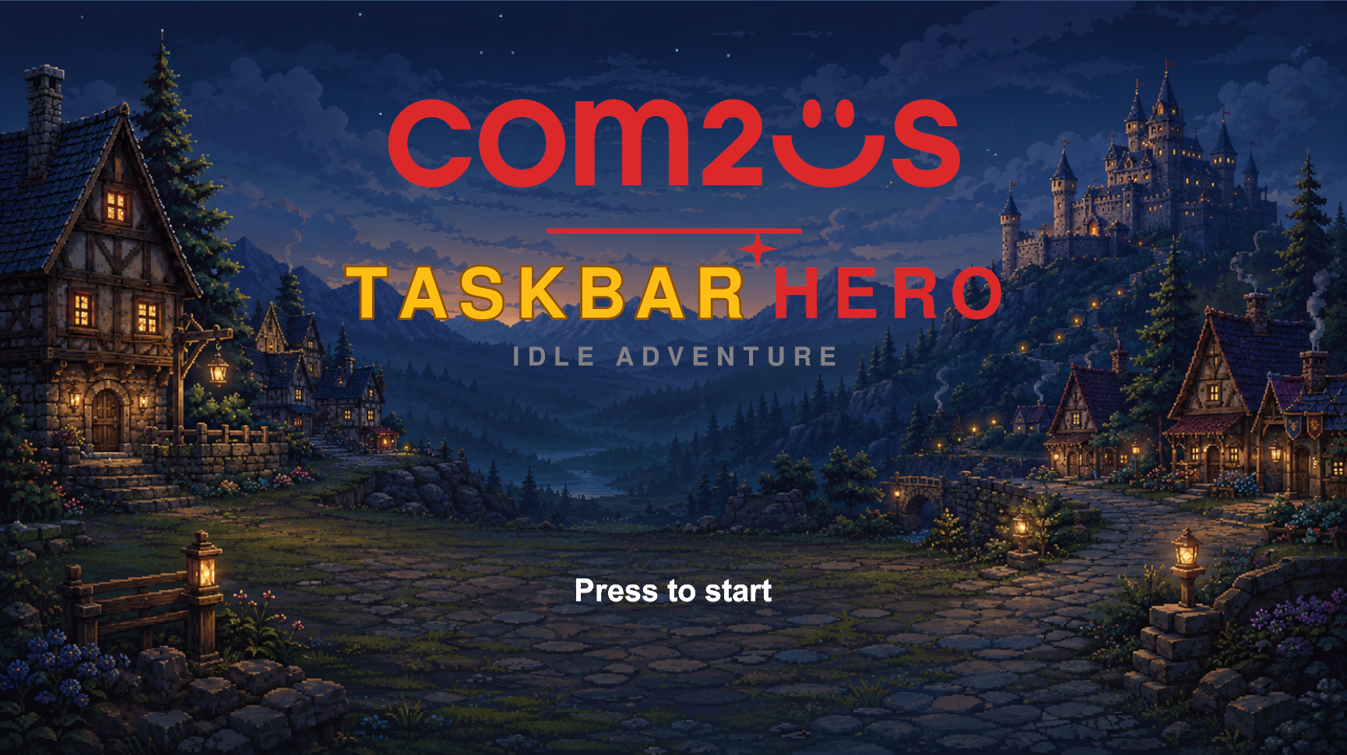
OVERVIEW
1. 프로젝트 개요
서버
서버
스케줄링
공유
AccountServer
GameServer
BatchServer
TaskbarHero.Common
계정 · 인증 서비스
게임 컨텐츠 제공
주기 배치 전담 워커
보관기간 만료 메일 정리
보스러시 시즌 순위별 보상 지급(정산)
클라, 서버간 공유 클래스
Ex) Dto, 에러코드…
원작 스팀 게임 TBH : 태스크바 히어로
모작 : Com2us Taskbar Hero
4

Slide 5
ARCHITECTURE
2. 시스템 아키텍처
2. 시스템 아키텍처
애플리케이션 서버
Database
①
AccountServer
②
Unity 클라이언트
:5160
Cache(Redis 8.2)
계정 생성 · 로그인 · 토큰 발급
:36379
③
유저 로그인 인증 토큰
랭킹 데이터 캐싱
GameServer
:5247
④
게임 진행도 load, 게임 콘텐츠 진행
Database (MySQL 8.4)
BatchServer
:33306 · SqlKata + Dapper
이벤트 로그 기록
스케줄링 담당
taskbar_hero_account – 사용자 계정 관리
taskbar_hero_game – 게임 컨텐츠 관련 관리
taskbar_hero_master – 게임 마스터 데이터
거래소 만료 · 메일 GC · 시즌 정산
이벤트 로그 JSON
fluentd
LogDB(TimescaleDB)
Grafana
:24220 (LogDB 전달)
5432
:3000
로그 테이블 데이터 관리
로그DB 기반 대시보드
① 로그인 → ② 토큰 저장(Redis) → ③ 게임 API(userId + token) → ④ 토큰 검증 · 서버끼리 HTTP 호출 없이 Redis 토큰만 공유
5

Slide 6
AUTH
2.1 인증 설계 — 커스텀 토큰 방식 + 중복 로그인 차단
기기 A
기기 B
AccountServer
GameServer
Redis
로그인 토큰
POST /login { email, password }
· hash = Base64(“{userId}:{timestamp}:{salt}”)
· HMAC-SHA256 서명 · 만료 24시간
· SecretKey는 AccountServer만 안다
토큰 발급 → 저장 auth:token:{uid} = A (TTL 24h)
MySQL user_auth_token 은 계정당 1행 UPSERT
게임 API 요청 (userId + token A)
토큰 대조 → 일치
새 기기 로그인 - 이전 로그인 기기 토큰 덮어쓰기
· user_auth_token 은 계정당 1행 UPSERT
· Redis 토큰값을 새 토큰으로 덮어쓴다
· 이전 토큰은 대조 불일치 → 다음 요청부터 401 (로그아웃)
POST /login (같은 계정)
토큰 덮어쓰기 = B
← 이 순간 A 기기의 세션이 끊긴다
다음 요청 (token A)
대조 → 불일치
계정서버, 게임서버는 별개로 동작
401 InvalidToken(1004)
· 두 서버는 redis로 인증 토큰만 공유, 서로 통신하지 않는다.
중복 로그인 처리 시퀀스
6

Slide 7

DATABASE
3. 데이터베이스 설계
Redis
TimescaleDB
MySQL
MySQL
토큰 관리, 랭킹 정보 캐싱
로그 DB(logdb)
Game DB
Account DB
인증 토큰 관리, 랭킹 정보 캐싱 관리
fluentd 적재
Timescale db를 사용하며, 게임 운영을 위한 로그를 관리
taskbar_hero_game
플레이어 세이브 데이터 전부. 모든 테이블이 user_id로 계정에 매달린다.
taskbar_hero_account
로그인을 위한 유저 계정정보
Master DB - 마스터 데이터는 서버 실행 시 인메모리 캐싱
몬스터 · 스테이지 · 아이템 등 마스터 27종은 읽기 전용 정의라 기동 시 인메모리에 캐싱
7

Slide 8
ERD
3.1 계정, 게임 DB
game_player
player_character
player_skill
MySQL · Account DB
user_id PK
(user_id, character_id)
(user_id, character_id, skill_code)
player_item
player_item_equipped
users
act · stage · difficulty
max_stage_cleared
inventory_capacity
last_active_at
player_item_id PK · (user_id, slot) UQ
player_item_id PK · UQ(user, char, slot)
user_id PK · email UQ
player_cube
user_id PK
user_auth_token
player_rune
user_id PK · 사용자당 1행
(user_id, rune_code)
player_buff
(user_id, buff_type)
player_attendance
계정 단위 관계정리
user_id PK
player_mail
player_mail_reward
계정 공유 — user_id 소유
mail_id PK · user_id IDX
(mail_id, seq)
trade_listing
캐릭터별 — character_id 종속
listing_id PK · (status, item_code, price)
전역 — 계정에 속하지 않음
player_gacha_counter
(user_id, gacha_code, grade)
player_gacha_pull
player_gacha_pull_item
pull_id PK · (user_id, pull_id)
(pull_id, seq)
boss_rush_record
boss_rush_season
(season_id, user_id)
season_id PK · start_at UQ
boss_rush_run
boss_rush_run_round
run_id PK · (user_id, started_at)
(run_id, round)
8

Slide 9
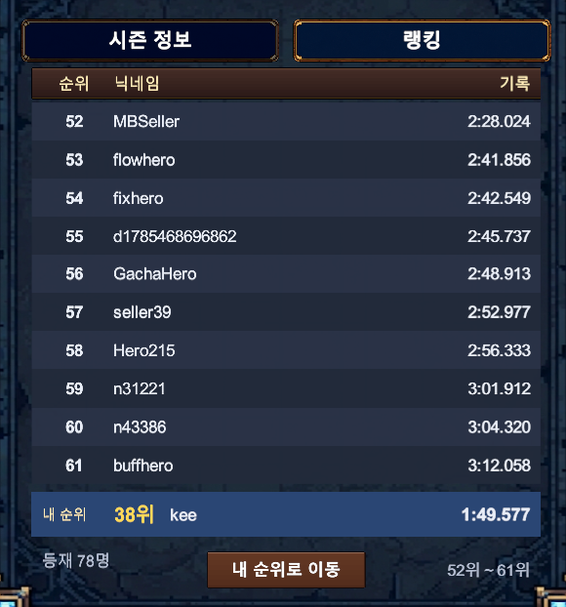
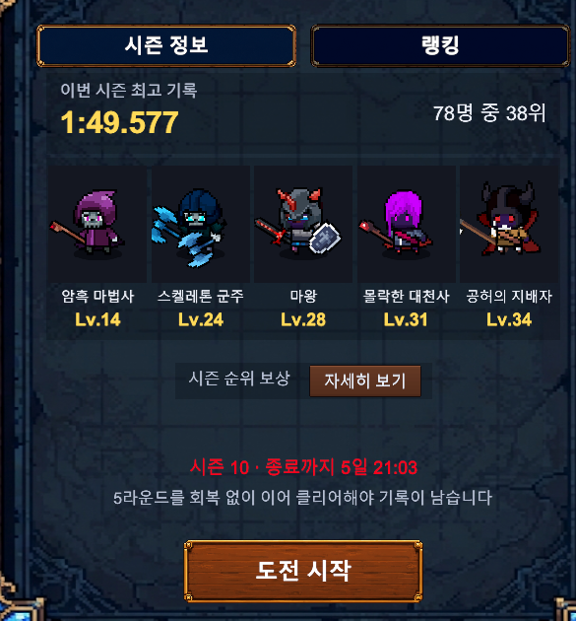
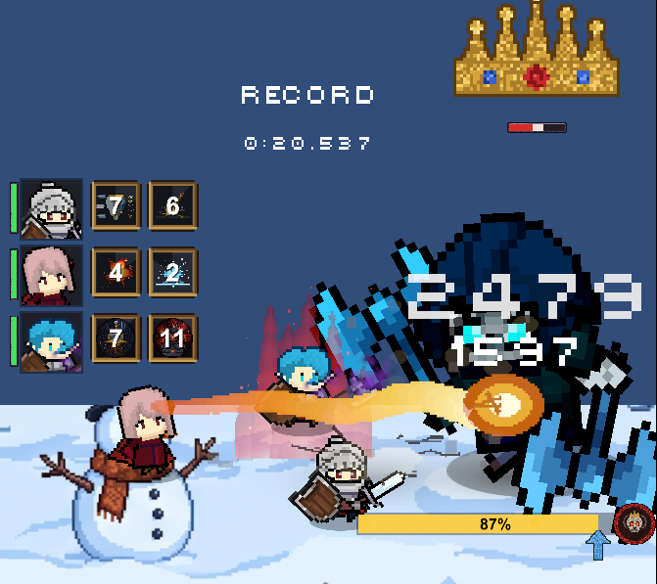
RANKING
3.2 랭킹 데이터 캐싱 – 시즌제(보스러시) 랭킹 캐싱
시즌제 컨텐츠에 대한 랭킹 조회는 Redis에서 캐싱
신기록 갱신 - DB에 저장하고 Redis에 순위 정보를 갱신
클라이언트
게임 서버
MySQL
Redis
클리어 기록 보고 (12.3초)
기록 저장 — 최고 기록이면 갱신
저장이 끝난 뒤, 캐싱 데이터 최신화
내 순위 응답
`
클라이언트에서는 현재 페이지의 랭킹만 보인다
클라이언트에서 랭킹 데이터 조회는 페이징 처리 되어 보인다. 추가로, 스크롤을 통해 화면을 위나 아래로 이동할 경우, 페이징을 새로 처리하여 항상 현재 페이지의 데이터만 보이도록 처리하였다.
인게임 보스러시 컨텐츠
9

Slide 10
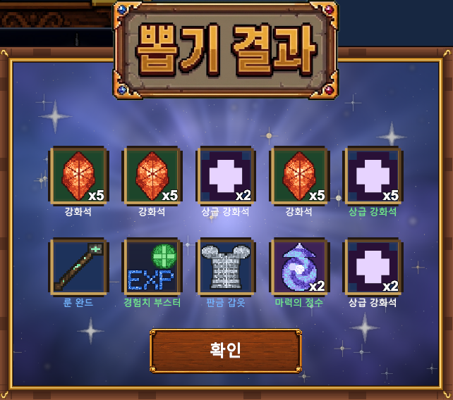
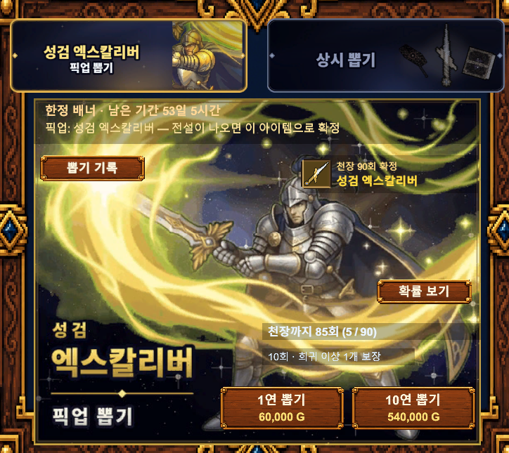
GACHA
4. 가챠
뽑기 한 번이 하는 일과 그 순서 — 전부 한 트랜잭션 안에서 일어난다
뽑기(10연차) 요청 시 서버측 트랜잭션
① 비용 차감
② 천장 확인
③ 뽑기 진행
④ 10연 보장
⑤ 가방에 넣기
⑥ 뽑기 기록 적재
먼저 뺀다
최고 등급 보상을 못먹은지 얼마나(횟수) 되었는가?
배너별 정해진 기획 확률대로 뽑기 진행
3성(희귀등급) 아이템이 10연차 결과에 없다면 강제 포함
뽑기 결과를 유저 인벤토리에 지급
player_gacha_counter : 뽑기별 천장스택 player_gacha_pull : 뽑기별 요청 기록
player_gacha_pull_item : 뽑기 결과 아이템
기획(마스터)데이터를 통해 배너마다 확률 계산을 달리한다.
돈을 뽑기보다 먼저 뺀다
요청에는 1연·10연 구분만 담긴다. 횟수 · 가격 · 보장 등급은 서버의 기획 데이터에서 읽는다. 클라이언트가 횟수를 말하면 값의 출처가 두 곳이 된다.
뽑기 로직을 돌리기 전에 유저 재화부터 확인하여, 재화가 부족한 경우 뽑기를 하지 않는다. 클라이언트에서도 1차적으로 막지만, 서버에서도 방어.
인게임 뽑기 시스템
10

Slide 11
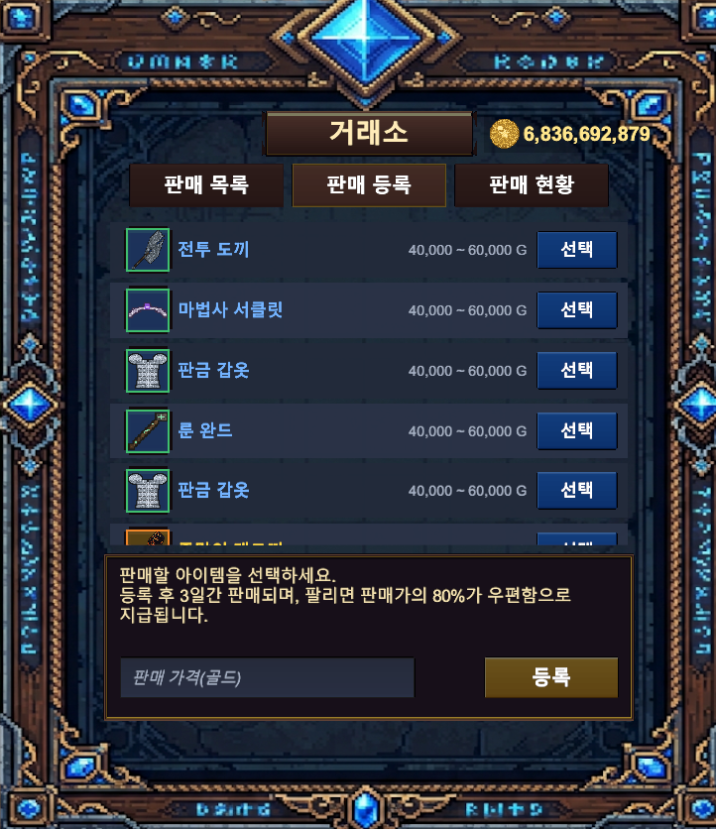
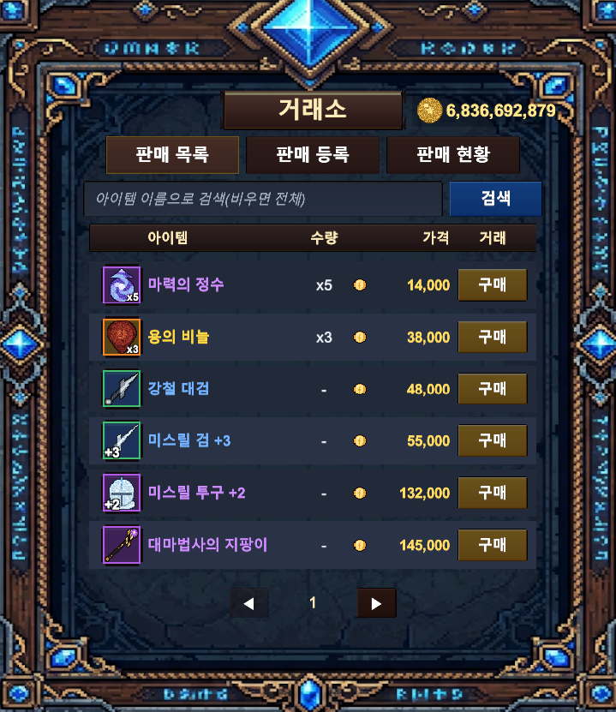
CONCURRENCY
5. 거래소 구매
두 사람이 같은 매물을 동시에 눌렀을 때
Status 값을 검사하여 ‘거래가능’ 인 품목만 구매 트랜잭션 진행
구매자 A
구매자 B
게임 서버
MySQL
트랜잭션 진입 시 해당 매물의 status 값을 ‘거래중’ 상태로 바꿈으로서 다른 트랜잭션이 구매를 진행하지 못하도록 막는다.
이 매물 살게요
(같은 순간) 이 매물 살게요
산 아이템은 가방이 아니라 우편함으로 지급
A — 아직 판매중일 때만 내 것으로
가방이 가득해도 거래는 성립한다. 자리 문제는 우편을 받을 때 따진다.
1건 바뀜 → A가 차지
B — 같은 요청
0건 → 이미 팔렸다
실패 · 이미 판매 완료된 상품
A — 골드 차감 · 우편함으로 지급
성공 { 산 아이템은 우편함에 }
인게임 거래소 시스템
11

Slide 12
LOOP
6. 개발 시 각 단계에 대해
아래와 같은 과정을 돌며 서버 개발을 진행
①
②
③
기획서 요청
검토 · 확정
문서대로 구현
design-doc 스킬을 활용,
기능 구현을 위한 문서를 상세히 작성
기획서에서 결정되지 않은 이슈를
별도 항목으로 남겨, 구현을 위해
확정해야할 사항들을 재검토
"기획서 5.2를 구현해줘"
=> 기획서 확정 후, 그대로 구현을 진행
④
⑤
⑥
빌드 + 실서버 검증
문서 동기화
현황판 갱신
빌드 후 서버를 띄우고 API를 호출, 정상동작까지 확인
변경 사항에 대해 관련이 있는 문서는
정합성을 확인하여 동기화
README 체크리스트 최신화
12

Slide 13
LOOP ①
6.1 ① 기획서 요청
docs/세부/<기능명>-기획서.md — design-doc 문서작성 커스텀 스킬
고정 목차 : 개요 · 기능 설명 · 요구사항 · 데이터 모델 · API 명세 · 처리 흐름 · 에러 코드 · 미결 사항 · 참고
"그때 이걸 왜 이렇게 구현했지?"
문서를 확인한다.
→
Ex) 소모품(경험치, 골드 부스터) 기획서
"부스터 버프는 스테이지 클리어 보상에만 적용된다"
근거 : 부스터는 접속해서 직접 스테이지를 도는 플레이를 보상하는 소모품이고, 오프라인 보상이나 랭킹 상위권 보상 등은 항상 기획 데이터에 일치하는 보상만을 지급하는 것이 기획상 의도된 것이기 때문이다.
13

Slide 14
LOOP ②
6.2 ② 검토 · 확정
초안을 그대로 구현하지 않는다 — 결정되지 않은 것을 골라 확정한 뒤에 코드를 시작한다
확정
기획서 초안
검토
문서에 “(확정)”과 그렇게 정한 근거를 명시한다
고정 목차 맨 뒤 「미결 사항」에 결정이 필요한 내용들을 명시한다
그중 구현을 막는 것만 골라낸다 — “이건 지금 정해야 하나?”
보류
미결로 남기고, 추후에 결정한다
기획서 목차에 「미결 사항」 절을 고정해 둔 이유가 이 단계다 — 애매한 것이 문서에 남아 있게 한다
확정한 예 — 소모품(부스터) 획득 경로
보류한 예 — 부스터 중첩 규칙
· “가챠로 지급한다(확정)” · “스테이지 전리품 드롭으로는 지급하지 않는다(확정)”
· 확정했으니 구현은 가챠 풀에 소모품 코드를 넣는 것으로 끝났다
· 정하지 않고 넘겼다면 드롭 테이블까지 손대는 작업이 됐을 것이다
· 지금은 버프 종류당 소모품이 1종이라 “누적 연장 + 값 덮어쓰기”로 충분하다
· 배율이 다른 상 · 하위 부스터가 생기면 정책을 다시 정해야 한다
· 그래서 “2종 이상이 될 때 정한다”를 조건으로 적고 넘어갔다
확정 전에는 구현을 시작하지 않는다 — 애매한 채로 시키면 AI가 임의로 정하고, 그 결정이 문서가 아니라 코드에만 남는다.
14

Slide 15
LOOP ③
6.3 ③ 문서대로 구현을 요청한다
기획 문서와 별개로 코드 작성시 지켜야할 공통 규칙은 CLAUDE.md 에 명시한다.
컨트롤러에는 HTTP 액션 메서드만 두고, 공통 보조는 GameApiControllerBase에 상속으로
서비스 클래스의 모든 메서드에 /// <summary> 주석 필수
DB 결과는 dynamic 금지 => 스칼라 제네릭 매핑만
재화 · 아이템 변경은 단일 트랜잭션, 서버 권위(클라이언트 보고 불신)
15

Slide 16
LOOP ④
6.4 ④ 빌드 + 실서버 검증
구현 후 빌드와 실제 동작 검증을 거쳐야 완료로 인정했다
dotnet build → 서버 실행 → 기능 테스트 → 결과 확인
규칙
검증
서버는 기능 구현 후 필수적으로 빌드 + 테스트 진행
실제 저장소에 붙여 검증한다
· 기능이 기획서에 맞게 구현이 되었는 지 확인
· 실제 MySQL · Redis에 붙여 API를 호출
· 결과를 DB에서 직접 대조
· 테스트로 만든 데이터는 되돌린다
16

Slide 17
LOOP ⑤
6.5 ⑤ 문서 동기화 – 통합 문서와 세부 문서 최신화
무엇이 바뀌면 | 갱신할 문서
엔드포인트 · 요청/응답 필드 | docs/공통/api-통합.md
DB 테이블 · 컬럼 · 마스터 데이터 | docs/공통/db-erd-통합.md ( + db-schema.sql )
에러 코드 | docs/공통/error-code-정의.md + TaskbarHero.Common/ErrorCode.cs
기능별 흐름(시퀀스 다이어그램) | SequenceDiagram/README.md (기능별 Mermaid 시퀀스)
수정사항 발생 시 작업 마무리 후 무조건 문서를 갱신
코드를 보지 않고도 현재 작업 상태를 알 수 있도록 문서는 항상 최신화
문서의 정합성 확인은 CLAUDE.MD 에도 명시되어 있어 문서를 항상 최신 상태로 유지할 수 있도록 한다.
17

Slide 18
DOCS
7. 문서 체계
정본은 언제나 docs/세부/ — 충돌하면 세부 기획서를 따른다
docs/
서버-시스템-전체-개요.md
# 최상위 진입 문서
서버-개발-계획.md
# 개발 순서 · 일정
com2us-taskbar-hero-개발환경.md
정본
docs/세부/ 가 언제나 정본이다. 충돌하면 세부 기획서를 따른다.
세부/
★ 정본 — 기능별 기획서
account-login · save-data · inventory
stage-battle · trade · gacha · mail
attendance · growth · offline-reward
master-data/
# 마스터 값 · 스키마
왜 문서를 세부적으로 구조화했나?
에이전트가 읽어야 할 문서와 코드를 최소화하기 위해
공통/
집약 참조본 + 공유 계약
api-통합.md · db-erd-통합.md
error-code-정의.md · 로깅-규칙.md
images/
# 원작 화면 캡처(기획 근거)
SequenceDiagram/README.md
# 기능별 처리 흐름
18

Slide 19
PART 2
클라이언트 (Unity)
19

Slide 20
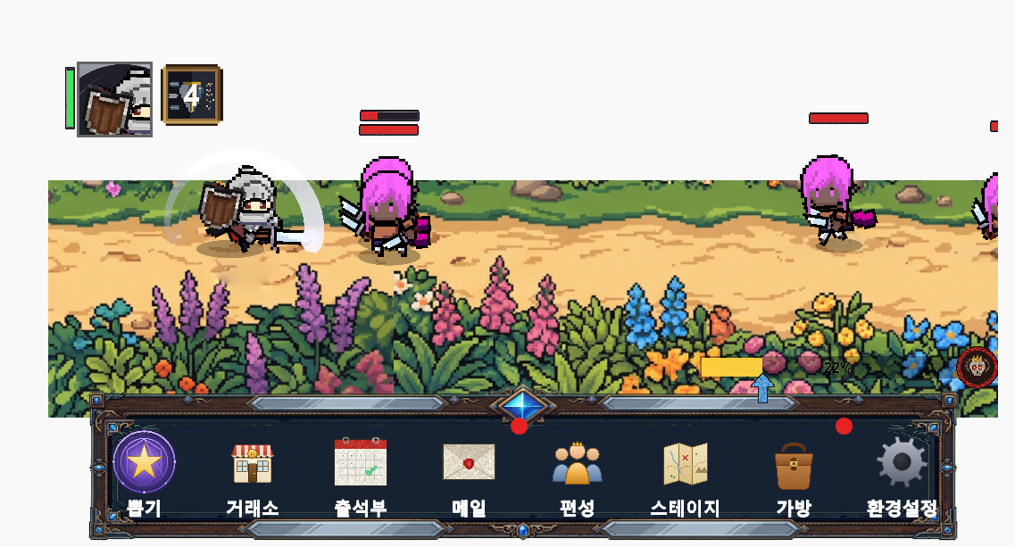
GAME
8. 게임 소개
작업표시줄 위 작은 화면에서 스스로 싸우는 방치형 RPG
전투는 전부 자동
파티 3인이 스스로 전진해 사거리에 든 적을 치고, 스킬은 쿨타임마다 알아서 나간다
플레이어가 하는 일은 결정
장비 · 스킬 · 룬 · 파티 편성을 고르는 선택이 조작을 대신한다
화면을 가리지 않는다
작업표시줄 위에 얇게 붙는 투명 오버레이 창 · 메뉴 8종은 상시 노출
실제 플레이 화면 — 가운데 좁은 띠에서 전투, 아래 메뉴 8종은 상시 노출
꺼 둔 시간도 성장한다
접속하지 않은 동안의 진행을 재접속 시 오프라인 보상으로 정산한다
기사
최전방 방벽
레인저
원거리 연사
마법사
전 스킬 광역
슬레이어
근접 치명타
20

Slide 21
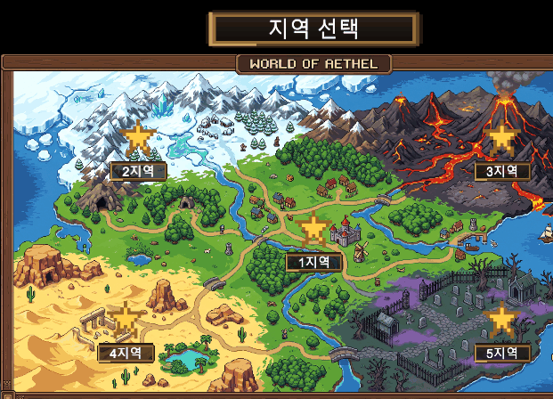
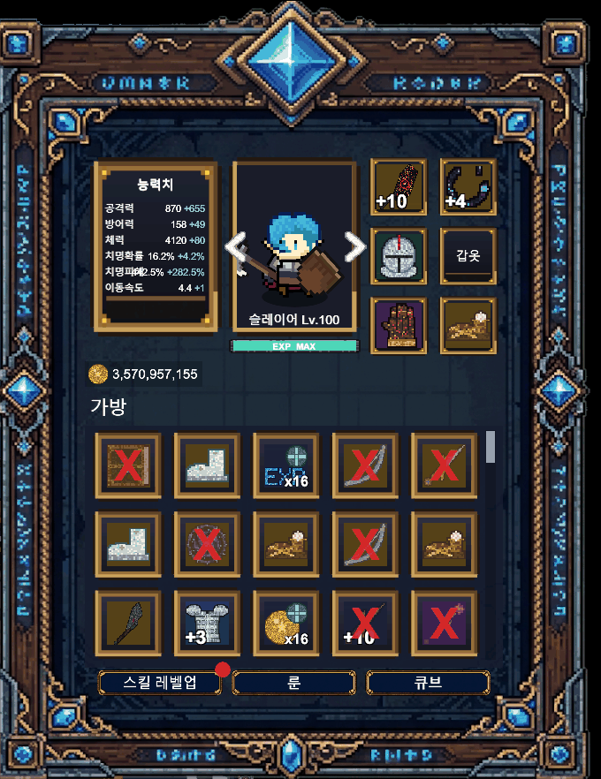
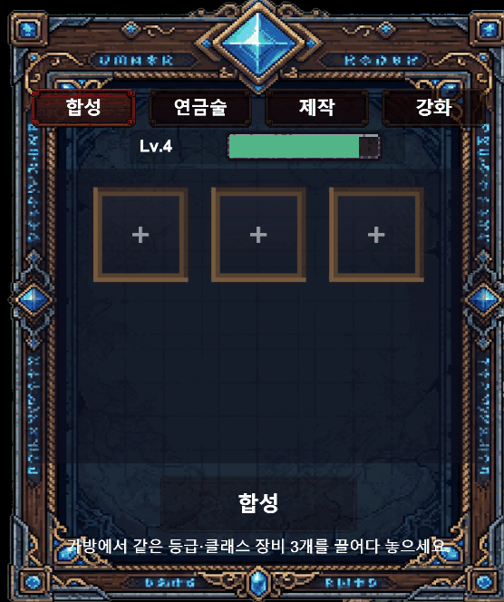
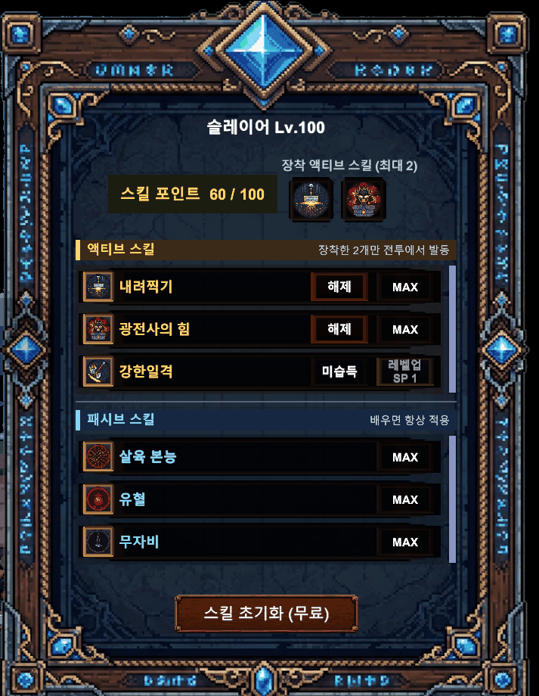
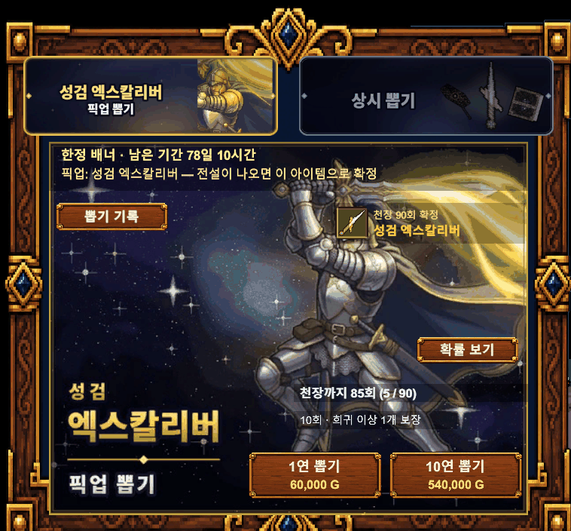
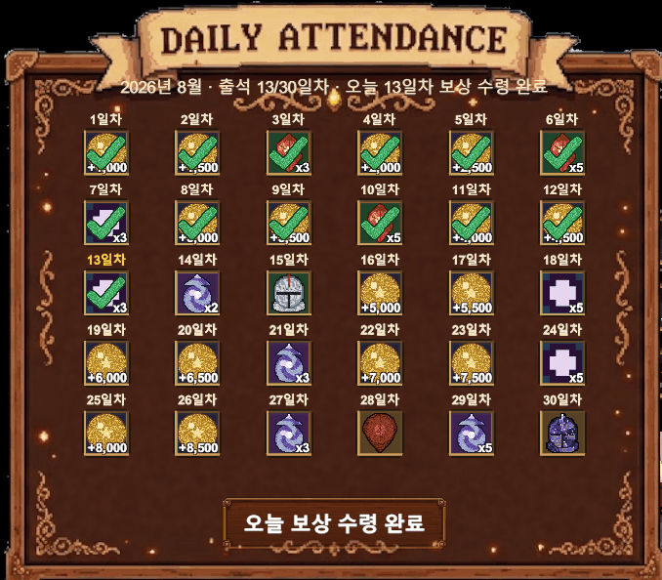
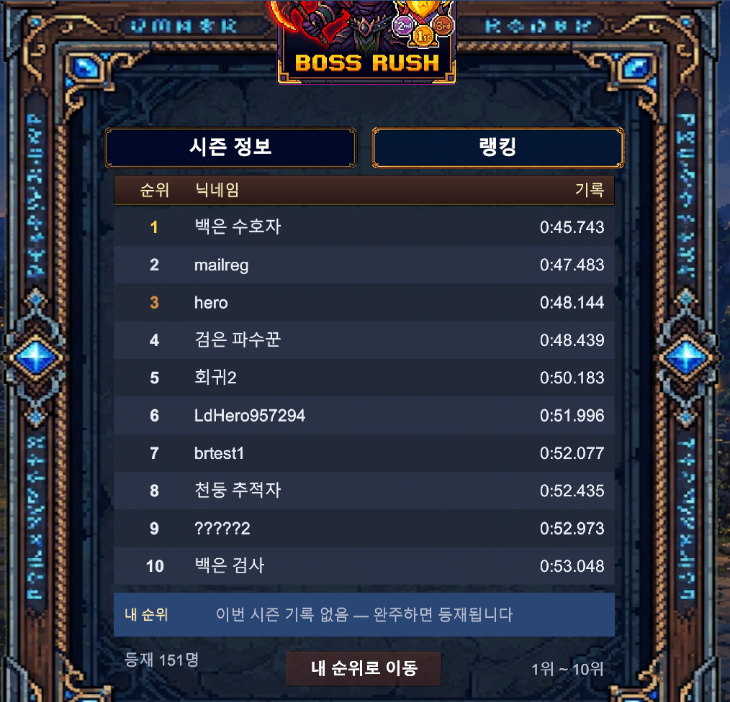
GAME CONTENT
8.1 게임 컨텐츠
스테이지 · 보스
지역별 스테이지 자동 진행, Act 보스전
가방 · 창고
장비 · 재료 · 소모품 보관, 칸 확장
큐브
합성 · 제작 · 연금술 판매
성장
스킬 레벨 · 패시브 · 룬 장착
뽑기
배너별 등급 확률 · 천장 보정
거래소 · 교역선
유저 간 시세 거래, 교역선 판매
출석 · 메일
일일 출석 보상, 우편함 수령
경쟁 · 보스러시
보스 5종 연속 클리어 · 주간 시즌 랭킹
21

Slide 22
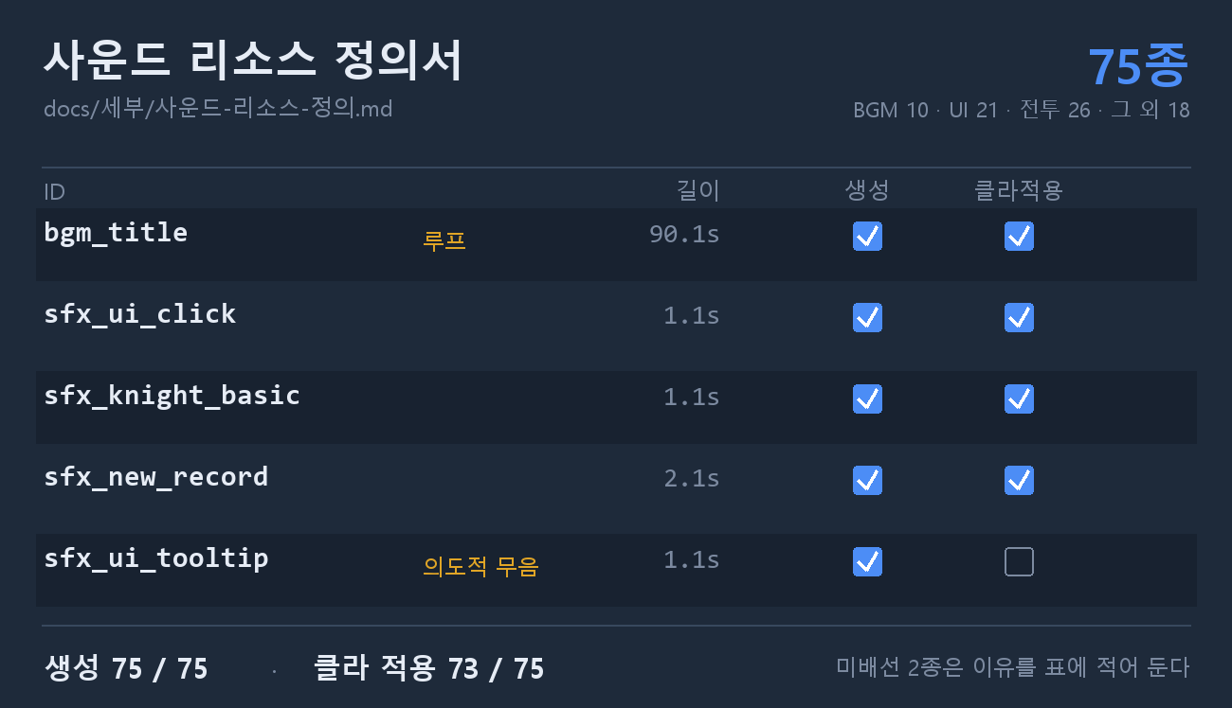
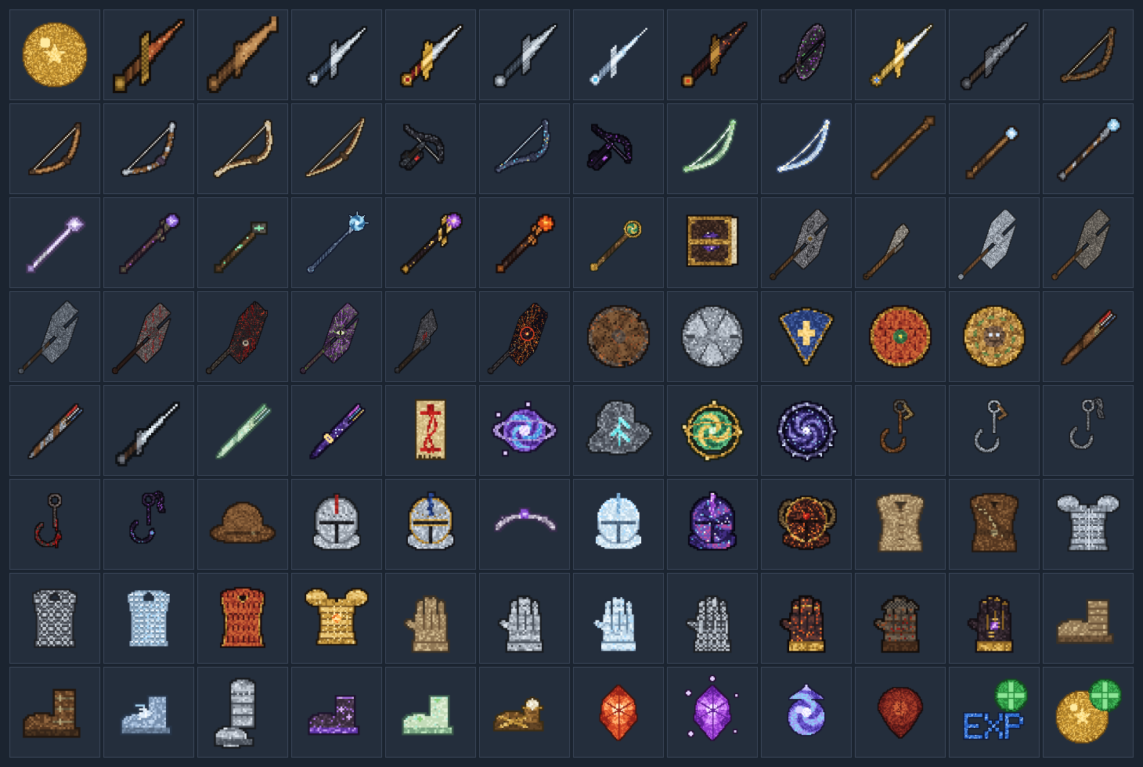
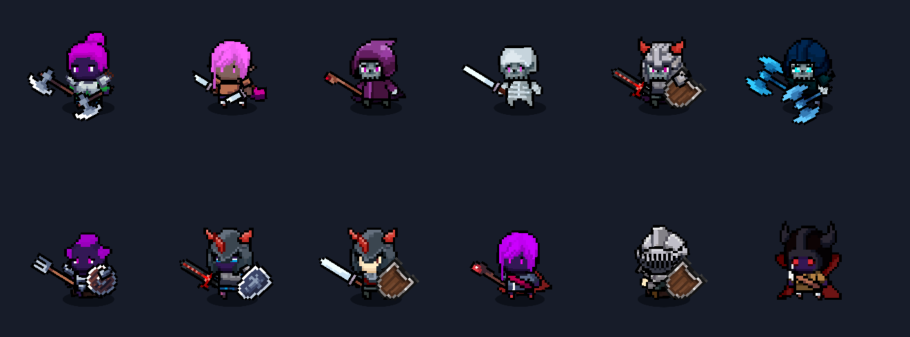
AI WORKFLOW
9. Claude AI를 이용한 유니티 클라이언트 개발
서버 프로그래머로서 익숙하지 않은 클라이언트 개발에 대해 Claude와 함께 개발하였고, 주로 아래와 같이 자동화하여 효율적으로 작업
사운드 리소스 관리 문서 — ID · 길이 · 생성 · 적용 현황
실제 인게임에 적용된 몬스터들
AI를 통해 제작된 아이템 아이콘들
사운드 · BGM
몬스터
아이템
→ 10장
→ 11장
→ 12장
· Stable Audio AI 모델을 사용하여 사운드 리소스 생성
· 사운드 생성 후, 클라이언트의 Assets/Sounds/ 경로에 사운드 종류별로 정리
· 몬스터 이름과 외형에 대해 프롬프트를 입력하여 컨셉에 맞는 외형을 자동으로 결정
· 몬스터를 어떤 지역의 몇 스테이지에 스폰 시키는 것까지 확정하여 인게임 적용을 자동화
· 등급 · 슬롯 규칙대로 코드가 픽셀 아트풍 아이콘을 생성한다.
· master-item 스킬 한 번에 정본 · 아이콘 · DB
· item_{code}.png 아이콘명을 사용하여 인게임에서 item_code로 자동 연결
22

Slide 23
SOUND
10. 사운드 리소스 생성 및 관리 - Stable Audio 모델 활용
BGM · 징글부터 UI 클릭음까지 75종 전부, 외부 음원 없이 텍스트→오디오 모델 Stable Audio(stable-audio-2.5)로 생성
1
기획문서 기반으로 현재 게임에 필요한 사운드 리소스 정리문서 작성 요청
2
사운드 정리문서 (사운드-리소스-정의.md)에
생성 · 인게임 적용여부 명시
3
사운드 생성요청 ex) 사운드 정리문서 확인해서 아직 생성 안된 사운드 생성해줘
4
문서에 명시된 대로
generate_sound.py 호출
5
생성된 사운드 길이 · 크기 검증
6
인게임 적용
→
→
→
→
→
구분 | BGM | UI · 시스템 | 전투 | 성장 · 편의 | 가챠 | 보스러시 | 합계
사운드 종류 | 10 | 21 | 26 | 7 | 6 | 5 | 75
사운드 생성 도구 — tools/poe-sfx/generate_sound.py
· 모델은 Stability AI의 Stable Audio 2.5 — Poe의 OpenAI 호환 API로 호출한다.
· 목록(TSV)을 4개씩 병렬로 돌리고 이미 있는 파일은 건너뛴다
· 전 트랙이 Stable Audio로 만든 오리지널 오디오
23

Slide 24
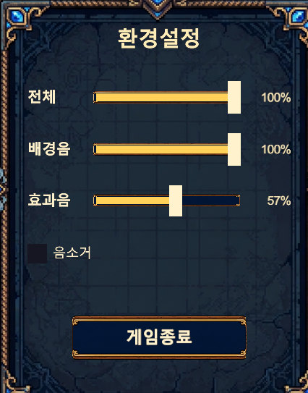
FOLDER LAYOUT
10.1 사운드 리소스 관리 — 사운드 종류별 정리
com2us-taskbar-hero-client/Assets/Sound/
Stable Audio로 만든 mp3는 전부 이 아래에만 놓인다 · 오른쪽 숫자 = 실제 파일 수
Assets/
└─ Sound/
├─ BGM/
└─ SFX/
├─ UI/
├─ System/
├─ Battle/
│ ├─ Common/
│ ├─ Knight/
│ ├─ Archer/
│ ├─ Mage/
│ ├─ Slayer/
│ └─ Monster/
├─ Growth/
├─ Gacha/
└─ BossRush/
75
10
65
12
9
26
8
5
3
3
5
2
7
6
5
생성한 mp3가 놓이는 유일한 자리
배경음 루프 90초 · 연출 징글
효과음 1~2초
버튼 · 패널 · 모달 공통
타이틀 · 계정 · 씬 전환 · 캐릭터 생성
여기만 한 단계 더 — 직업별로 나눈다
입장 · 피격 · 사망 · 레벨업 · 보상
기사
레인저
마법사
슬레이어
몬스터 · 보스
인벤토리 · 스킬 · 룬 · 큐브 · 메일 · 출석
뽑기 시전 · 슬롯 공개 · 등급 연출
포탈 · 도전 시작 · 신기록
인게임 볼륨 조절
24

Slide 25
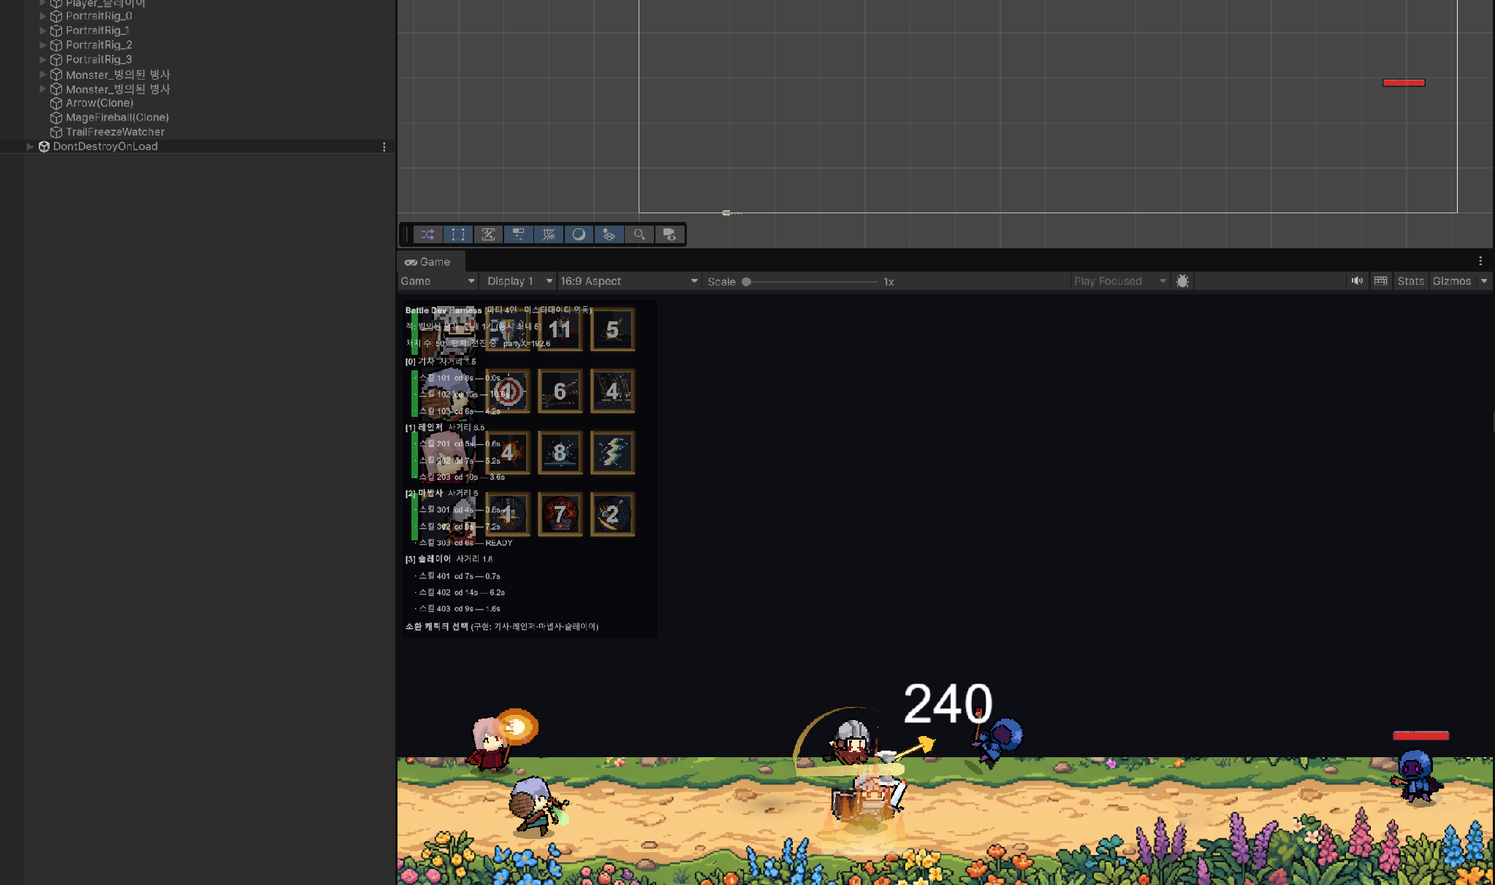
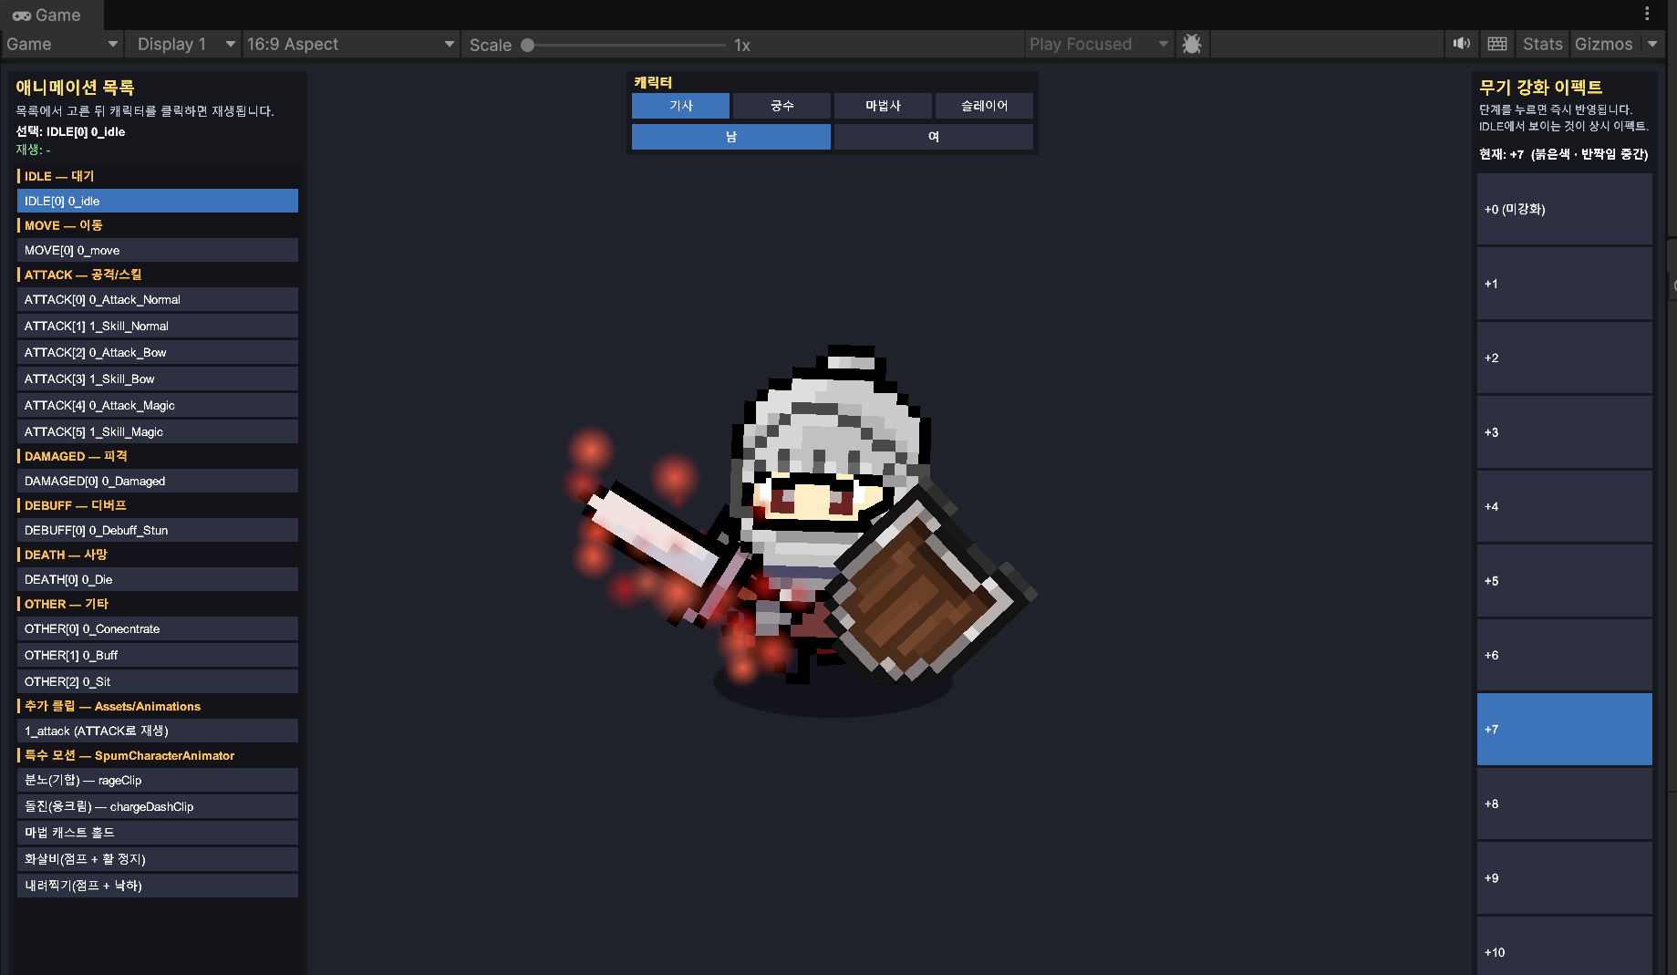
HARNESS
11. 개발용 하네스 씬 구성
인게임 전투를 개발하기 위한 개발용 씬
BattleDevScene — 파티 4인 스탯 · 스킬 쿨다운 · 소환 선택 기능 포함
AnimDevScene — 클립 목록 · 직업/성별 전환 · 무기 강화 단계별 이펙트
25

Slide 26
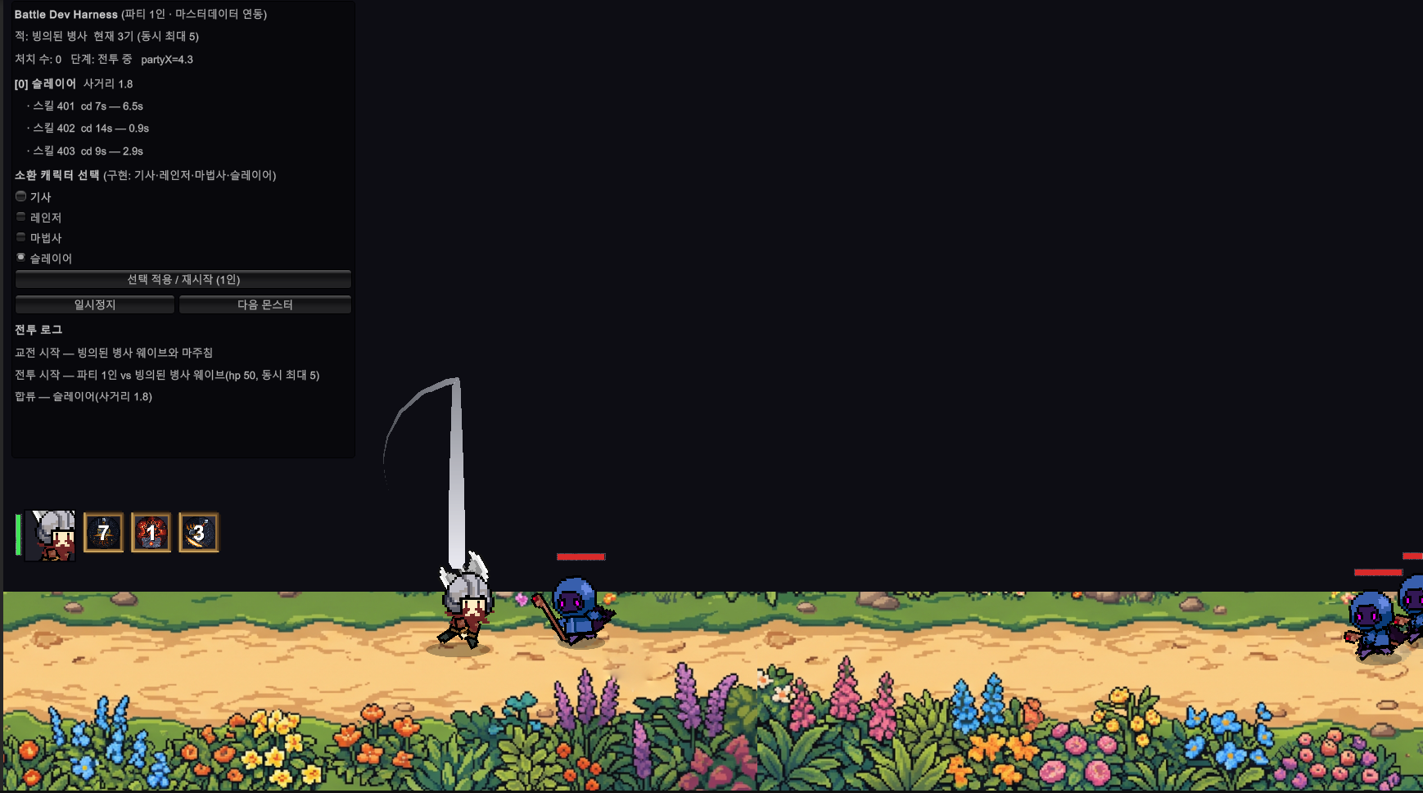
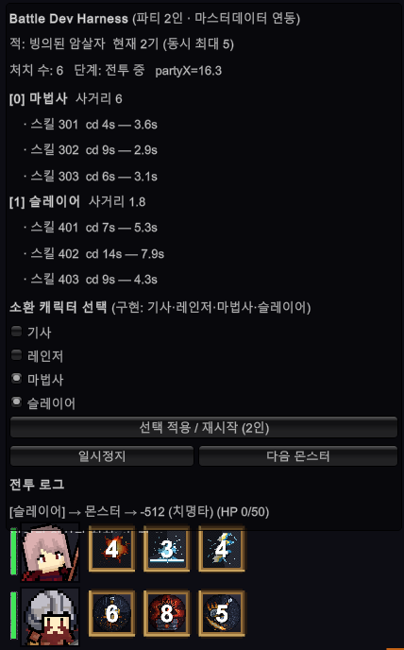
HARNESS
11.1 BattleDevScene – 인게임 전투 시스템 개발용 하네스
로그인 · 스테이지 진입을 거치지 않고 전투만 실행하는 씬 (메뉴 TaskbarHero/씬 · Alt+5 · 빌드 미등록)
전투시스템 개발용 BattleDevScene
BattleDevScene 을 추가한 이유
· 게임 전투 시스템 개발 초기, 각 캐릭터별 스킬 쿨타임과 전투의 전체적인 느낌을 확인하기 위해
· 몬스터 뭉침 시 Y축 흩어짐이나 데미지 표시 시스템 등, 전투와 관련된 시스템 적용 후 빠른 확인을 위해
· 새로운 스킬 추가 시, 인게임 연출(카메라 흔들림, 넉백 등)을 확인하기 위해
씬 좌측 개발용 패널
26

Slide 27
HARNESS
11.2 AnimDevScene – 모션, 이펙트 확인용 하네스
캐릭터 한 명만 세우고 배경 · 조명 · 전투를 전부 뺀 씬 (Alt+6 · 게임 빌드 미포함)
왼쪽 — 애니메이션 목록
· 프리팹이 재생가능한 애니메이션을 좌측에 나열
· 목록에서 고른 뒤 캐릭터를 클릭하면 그 클립이 재생된다
· 분노 · 돌진 · 캐스트 홀드 · 화살비 · 내려찍기 같은 특수 모션도 노출
위 — 직업 · 성별 전환
· 기사 · 궁수 · 마법사 · 슬레이어 × 남 · 여를 눌러 같은 모션을 비교
오른쪽 — 무기 강화 +0~+10
· 단계를 누르면 잔상 색 · 무기에 서린 빛 · 반짝임이 즉시 바뀐다
· 직업을 바꿔도 단계는 유지 — 같은 +7을 검 · 활 · 지팡이로 비교한다
MCP 작업용 AnimDevScene
27

Slide 28
PIPELINE
11.3 몬스터를 요청 한 줄로 - 스테이지별 몬스터 작업 자동화
①
②
③
④
⑤
⑥
입력 해석
→
능력치 · 외형 결정
→
마스터데이터 반영 (능력치, 스테이지)
→
프리팹 생성
→
인게임 전투 적용
→
검증
③ 도구(CLI)
④⑤ Unity MCP
실제 작업 요청
"검은 갑옷의 스켈레톤 기사 만들어줘, 그리고 2지역 5스테이지에 4마리 등장시켜줘” → 별도 작업 필요없이 에이전트가 헤메지 않고 작업진행
28

Slide 29
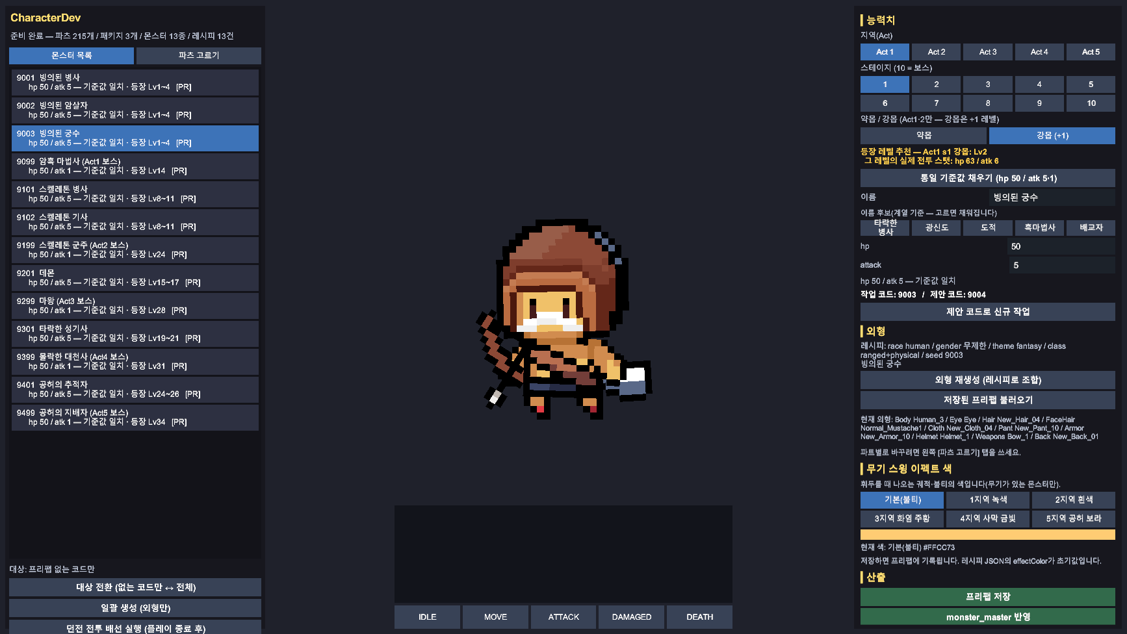
PIPELINE
11.4 몬스터 외형 자동 결정
적당한 외형과 능력치를 자동 결정, 최종 확인은 사람이 직접
왼쪽 — 기존 몬스터 목록
코드·이름·hp·atk와 기본 능력치 대비 편차
가운데 — 외형 프리뷰
고른 몬스터의 프리팹을 렌더링
오른쪽 — 능력치 · 외형 · 최종결정
[추천값 채우기] · 레시피와 시드가 고른 파츠 목록 · [외형 재생성] · [프리팹 저장]
MCP 작업용 CharacterDevScene
29

Slide 30
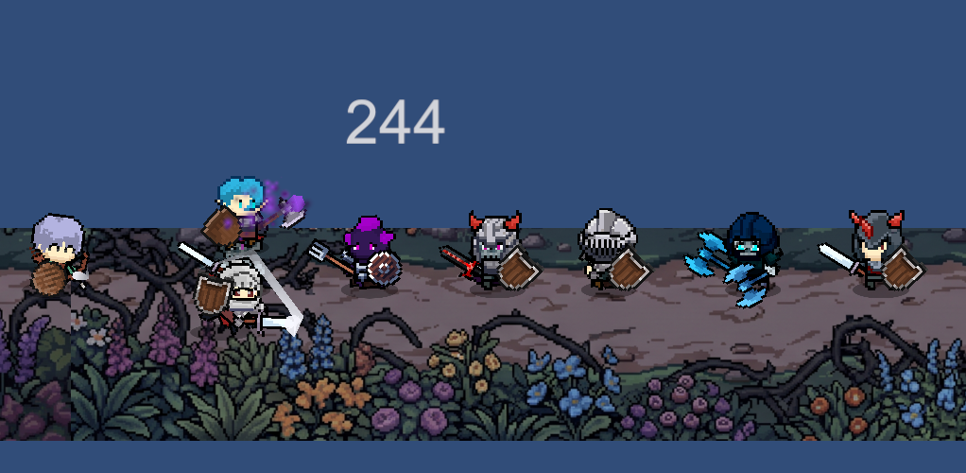
PIPELINE
11.5 몬스터 외형 작업 자동화 결과
현재 게임의 몬스터 12종(일반 7 + Act별 보스 5)이 전부 이 파이프라인 결과물
몬스터 외형 자동화 결과물
생성된 몬스터가 실제 전투에 등장
30

Slide 31
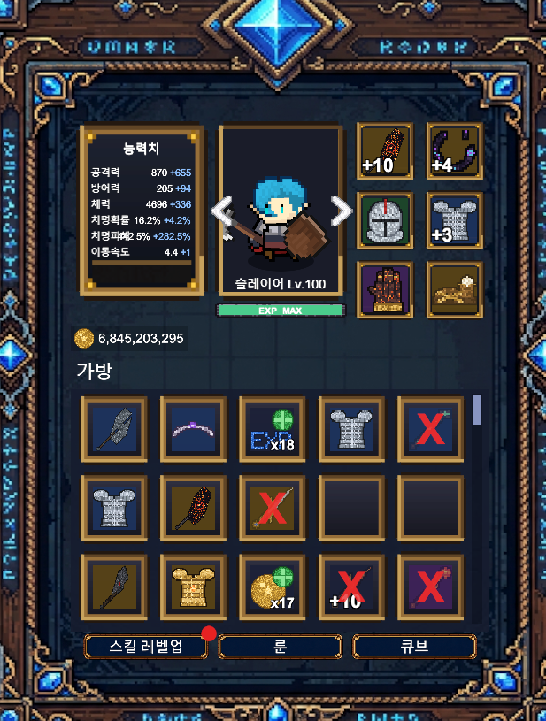
RESULT
12. 아이템 생성 자동화
인게임 적용된 모습
실제 프로젝트의 아이템 아이콘 96종 전부 — 무기 · 방어구 · 재료 · 소모품
31

Slide 32
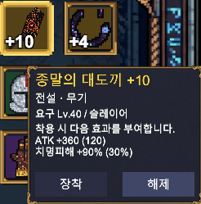
PIPELINE
12.1 아이템 한 종을 추가하는 5단계
master-item 스킬(.claude/skills/master-item)에서 아래의 고정된 순서대로 작업 진행
① 입력 해석
이름 · 종류 · 등급만 받는다
아이템은 무조건 스킬로만 작업한다.
· 아이템의 요구레벨과 가격 level_req · base_price는 등급에서 파생
· 능력치는 같은 슬롯 · 등급의 마스터 데이터를 참조하여 클래스에 맞게(기사 – 체력, 방어력 슬레이어 – 공격력, 치명타) 특화 능력치를 올려주는 식으로 반영한다.
· 파일을 직접 편집하면 문서가 어긋날 수 있다.
② 마스터 데이터 추가
master_item_tool.py add
· 정본 두 곳에 코드 순서대로 삽입 — master-data-값.md (A)(B) 표 · schema.sql
· 반영 직후 자동 재검증 + 아이콘 작업 지시서(item-icon-manifest.json) 출력
③ 아이콘 생성
pixel-item-icons 스킬
· 해석된 입력대로 아이콘 이미지를 생성한다.
· 투명 배경 · 여백 · 색 등을 검사한다. 파일명은 아이템 이름 그대로
④ 이미지 이름 수정
master_item_tool.py link-icons
· <이름>.png → item_{code}.png 로 옮긴다
· 클라이언트 Assets 폴더로 이동하여 인게임에서 사용할 수 있도록 한다.
⑤ 검증 · 인게임 반영
verify → Unity 메뉴
· verify 오류 0 · 경고 0 확인(아이콘 존재까지)
· 유니티 「마스터 데이터 최신화(DB→JSON)」가 schema 재적용 · 클라 JSON 번들 ·
아이템 아이콘 DB 재생성까지 이어서 수행한다
생성된 ‘슬레이어‘ 전설무기
요청은 “종말의 대도끼, 전설 등급 슬레이어 무기” 한 줄 — 나머지는 도구가 강제한 순서대로 돈다.
32

Slide 33
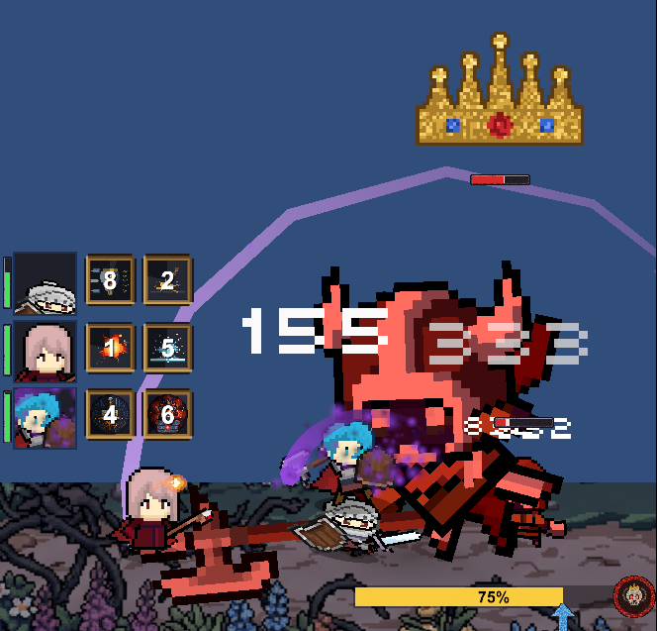
BALANCE
13. 밸런스 수치 조절 하네스
"몬스터 체력을 얼마로 둘까"는 수치상 정할 수는 있어도, 실제 인게임에서의 체감은 별개
실제 전투는 클라이언트에서 이뤄지기 때문에, 던전 클리어 시간을 알려면 게임을 켜고 직접 시간을 재야했다.
기준이 없는 명령은 토큰 낭비
· ‘지금 난이도가 너무 쉬운데, 좀 더 난이도 있게 만들어줘.’
→ 너무 어려워지거나 인게임 전투에 변화가 거의 없음
· ‘보스 공격력이 너무 강한데, 지금보다는 쉽게 만들어줘.’
→ 보스가 너무 약해져서 잡몹과 똑같이 변함
지역 보스들의 밸런싱은 특히나 어렵다
33

Slide 34
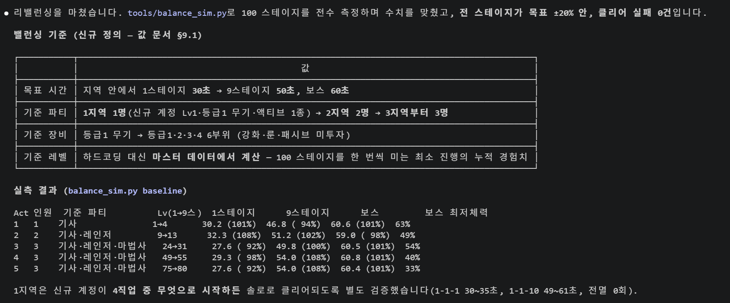
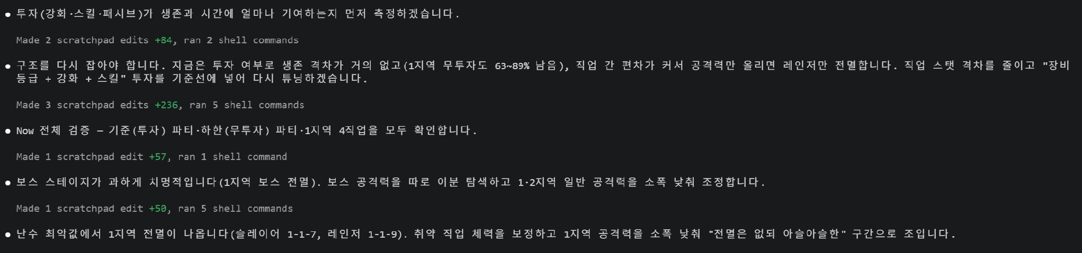
BALANCE
13.1 스크립트로만 구현한 인게임 전투 하네스
tools/balance_sim.py — 유니티를 켜지 않고, 시뮬레이션 만으로 인게임 전투 시뮬레이션 진행
 | 씬 하네스 (BattleDevScene 등) | 밸런스 시뮬레이터
무엇을 잘라냈나 | 로그인 · 스테이지 진입 · 게임 흐름 | 거기에 더해 Unity · 렌더링 · 실시간
무엇이 필요한가 | 전투 화면 + 전투 상황 확인용 UI | 전투 규칙과 수치만
누가 읽나 | 사람이 눈으로 (타격감 · 외형) | 기계가 수치로 (초 · %)
한 판 도는 비용 | 에디터 켜고 플레이 모드 진입 | 파이썬 스크립트 실행
왜 필요할까? => 실제 유니티 환경에서 측정 시, 유니티를 실행하고 클리어 시간을 측정하는 과정이 굉장히 오래걸림 + 유니티 MCP를 통한 환경에서의 시간 측정도 굉장히 부정확하여 토큰만 낭비하는 일이 많아짐.
34

Slide 35
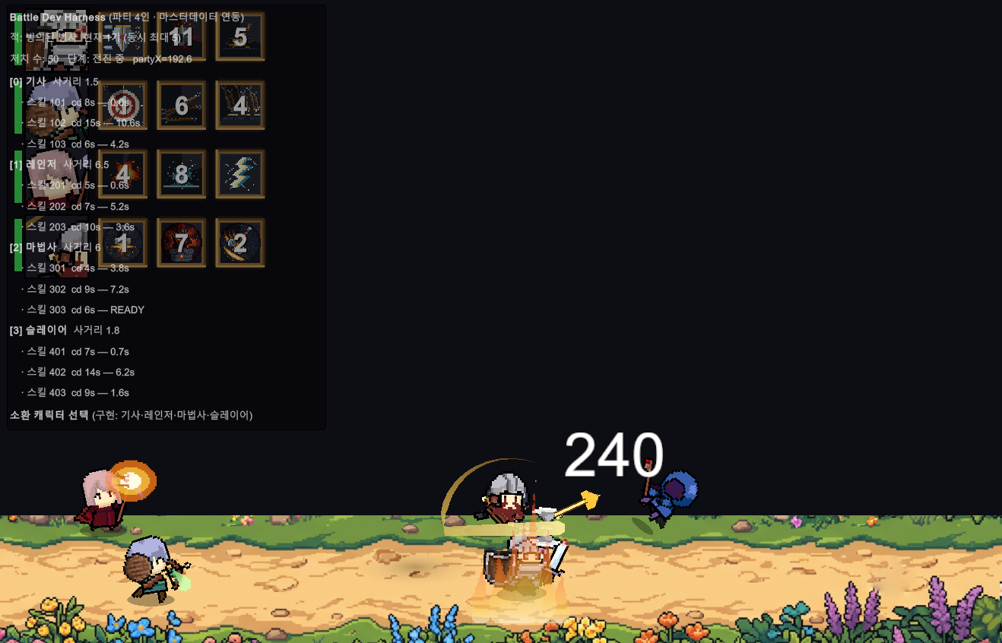
BALANCE
13.2 시뮬레이션에 필요한 수치
실제 게임과 유사한 환경 재현을 위해 실제 수치들을 읽고 시뮬레이션에 반영
대상 | 출처
마스터 수치 (몬스터 · 스폰 · 직업 · 레벨 · 스킬 계수 · 아이템 · 강화 · 룬) | 서버의 마스터 데이터
전투 상수 (스폰 주기 · 동시 상한 · 이동속도 · 피해 배수) · 파티별 사거리 | 유니티 클라이언트의 전투관련 상수
스킬 모션 길이 · 광역 판정 반경 | Assets/Prefabs/Effects/*.prefab의 프레임 수 · fps · 스케일 + 스킬 이펙트의 타격범위
35

Slide 36
BALANCE
13.3 실제 밸런싱 작업 활용 예시
명령 : 신규 계정이 아무 투자도 하지 않은 상태로 1지역 보스를 1분 내외로 아슬아슬하게 클리어하도록 밸런스를 조정해줘
 | 리밸런싱 전 | 리밸런싱 후
1지역 일반 | 15~27초 · 체력 62~100% | 30~50초 · 85% → 46%
1-10 보스(기사) | 35.6초 전멸(패배) | 60.6초 클리어 · 최저 23%
1-10 보스(타직업) | 24~31초 · 편차 큼 | 46~61초 · 23~66%
투자 요구 | 없음(1지역 내내 여유) | 2지역 중반부터 장비작·스킬작
결과
치명타, 몹 흩어짐 등에 의한 변수가 있으나 실제 전투 시간을 비교적 정확히 맞출 수 있게 되었다.
1지역 보스(암흑 마법사) — 52.6초 클리어 · 최저 체력 23% (3.7배속)
36

Slide 37
AI WORKFLOW
14. AI 활용 정리 — 무엇을 줄이고 무엇을 맡겼나
더 좋은 프롬프트를 찾기보다, AI가 읽어야 할 것을 줄이고, AI가 판단하게 하지 않고 도구(하네스)를 줘서 병목을 없앤다.
읽어야 할 문서를 줄였다
사람이 확인하던 것을 줄였다
반복 작업은 커스텀 스킬로
· API 도메인별 문서 정리 — docs/세부/<기능>-기획서.md
· 여러 기능에 걸친 계약은 docs/공통 네 문서에 집약
· 그래서 요청이 “이 기획서대로 구현해줘” 한 줄로 끝난다
· 계층 · 파일 위치 · 이름 규칙을 CLAUDE.md에 고정
· 새 기능이 어디에 들어갈지 찾아 헤매지 않는다
· 빌드 + 실서버 API 호출을 통과해야 완료로 인정
· 유니티는 MCP로 직접 열어 확인한다
· 밸런스는 시뮬레이터를 이용하여 클리어 여부와 클리어 시간을 테스트하여 밸런스를 조정한다.
design-doc
고정 목차로 기획서를 쓴다
master-item
정본 · 아이콘 · DB · 마스터 데이터 수정까지 한번에
rebalance
측정 → 조정 → 재측정을 한 요청으로
Unity MCP — AI가 에디터를 직접 연다
씬 열기
플레이 진입
코드 실행
상태 · 스크린샷
종료
하네스 씬(BattleDev · AnimDev · CharacterDev)이 진입 단계를 줄여, 로그인 · 스테이지 진입 없이 전투 · 모션 · 외형만 켜서 바로 확인
사람이 남긴 일은 「확정」과 「채택」뿐이다 — 기획서의 확정 문구, 몬스터 외형 채택, 밸런스 목표치.
37

Slide 38
시연
38

Slide 39
감사합니다
39

